Slide 2
1
4
8
Г
Г
3
К
5
Р
9
А
2
В
О
А
6
7
Е
Х
Т
Г
А
Б
Н
К
П
М
А
Т
Е
Р
Р
А
Р
И
У
М
Е
К
А
А
К
О
Т
Ч
Е
Р
К
Н
О
К
О
Н
Л
И
О
Н
О
Н
И
И
Я
Н
Д
Д
К
О
А
И
Н
Л

Slide 3
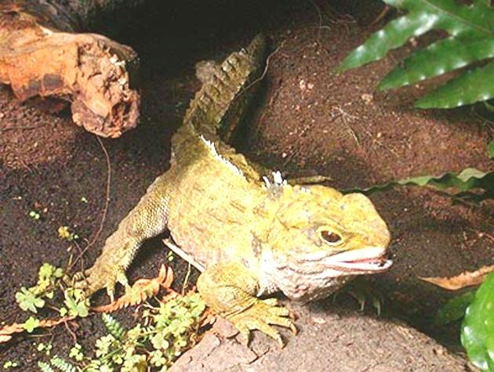
Гаттерия

Slide 4
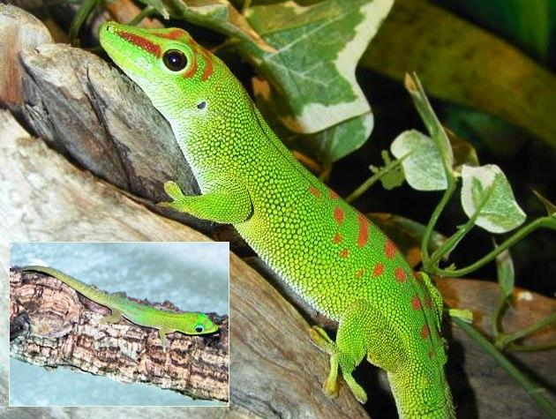
Геккон

Slide 5
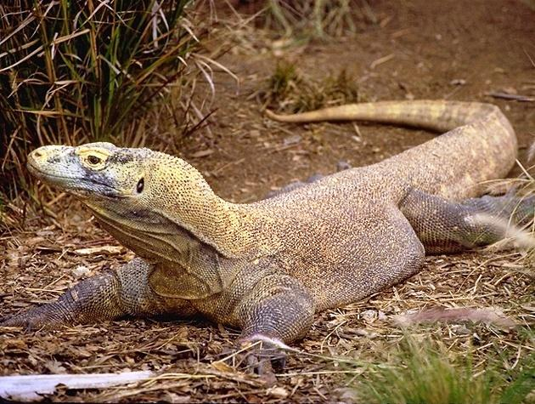
варан

Slide 6
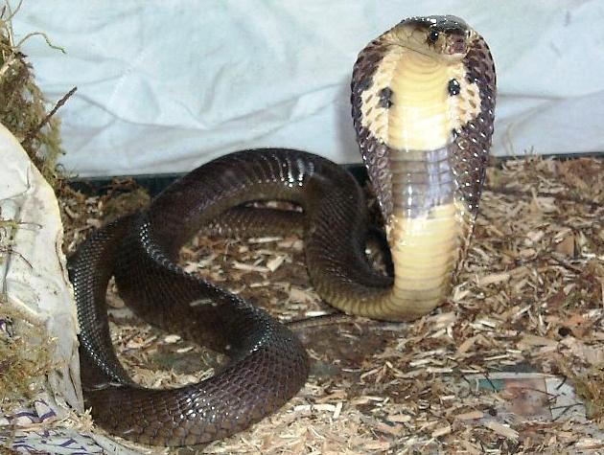
Кобра очковая

Slide 7
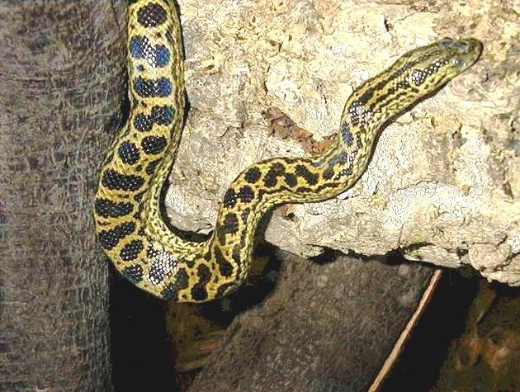
анаконда

Slide 8
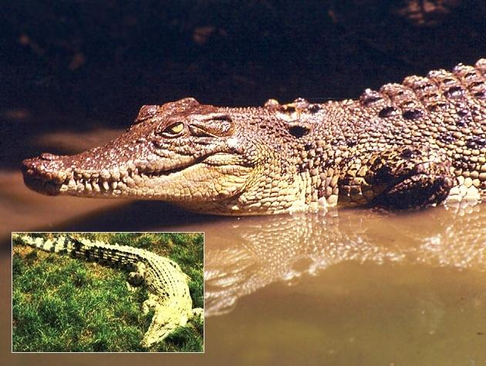
Крокодил гребенчатый

Slide 9
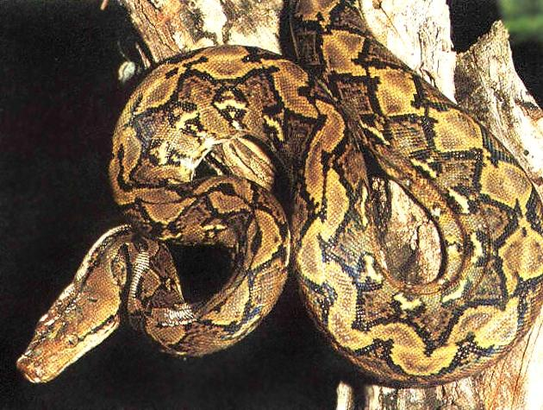
Питон сетчатый

Slide 10
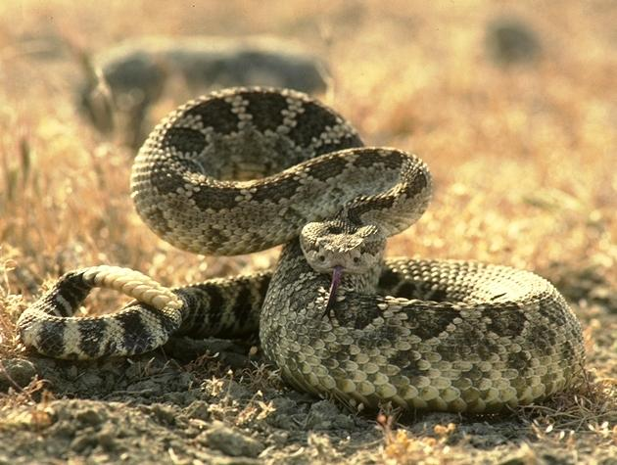
гремучник

Slide 11
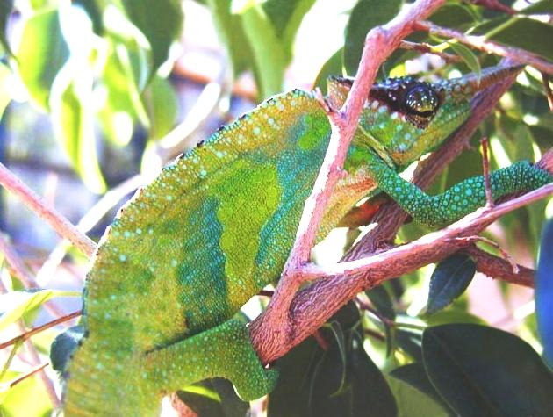
хамелион

